Slide 1
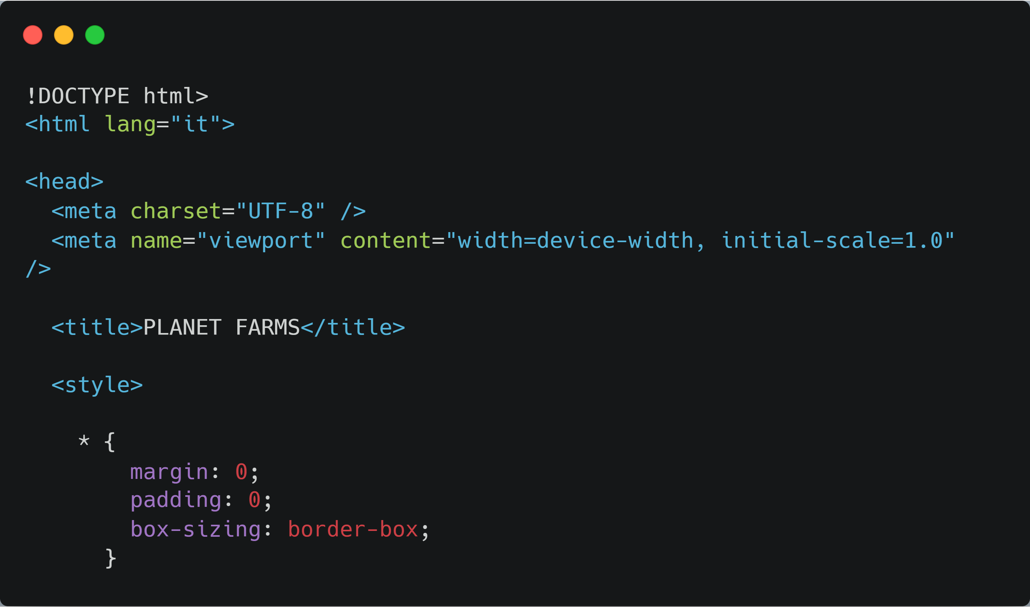
<!DOCTYPE html>, <html lang="it">: Informiamo il browser che il sito é scritto in HTML e la lingua utilizzata é quella italiana.
Head: qui inseriamo le informazioni tecniche della pagina. (titolo, caratteri).
<meta charset="UTF-8" />, <meta name="viewport" content="width=device-width, initial-scale=1.0" />: Permette alla pagina di adattarsi a dispositive mobile e la corretta visualizzazione di caratteri speciali.
Titolo della pagina.
Style: inizio del CSS, modifica la grafica del sito.
Rimuove eventuali spaziature della pagina del browser in uso

Slide 2
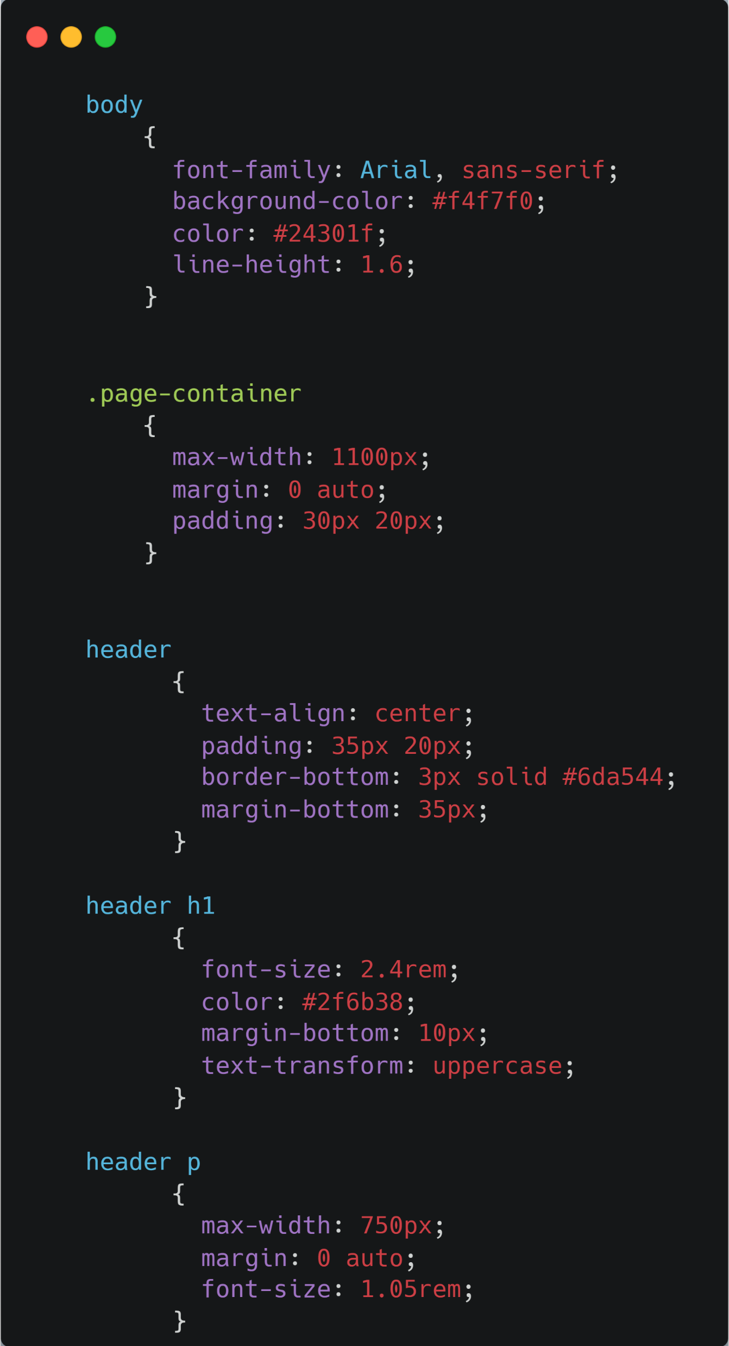
Body: Impostazione dello stile generale del sito.
Font principale utilizzato é l’ “Arial”. Se il browser non riesce ad utilizzare Arial, passa a “sans-serif”, un font piú classico.
Poi specifica il colore dello sfondo, colore del carattere della pagina e la spaziatura tra le righe.
Page container: si imposta la larghezza massima del contenuto della pagina, centra orizzontalmente il contenuto della pagina ed aggiunge spazio attorno al box.
Header: centra il testo, aggiunge uno spazio, crea una linea di colore verde spessa 3px sotto l’header ed aggiunge spazio per separarlo dal resto della pagina.
Header h1: Imposta la dimensione del titolo a 2.4rem (il rem è un’unitá relativa alla dimensione del testo base). Imposta il colore , aggiunge spazio e trasforma il testo in maiuscolo con ‘uppercase’.
Header p: Si imposta una larghezza massima del paragrafo di 750px, viene centrato e si imposta la dimensione del testo a 1.05 rem (leggermente piú grande).

Slide 3
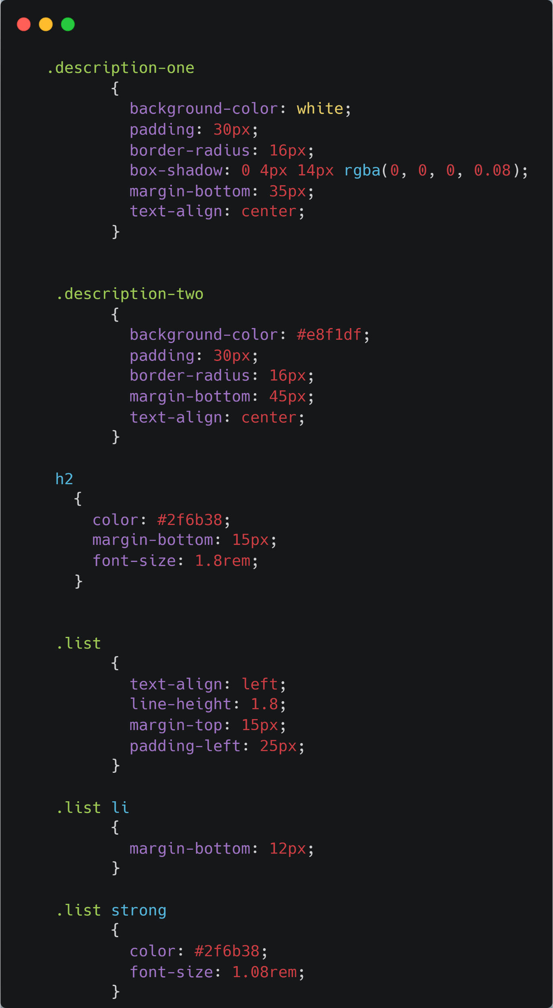
Description-one: Imposta lo sfondo del primo riquadro di bianco (white), aggiunge spazio tra bordo e box con il testo. Arrotonda gli angolo, crea ombra, aggiunge spazio sotto il riquadro e lo centra.
Descriprion-two: Imposta lo sfondo del riquadro di verde chiaro (#e8f1df, in esadecimale), aggiunge spazio tra bordo e box con il testo. Arrotonda gli angoli, aggiunge spazio e centra il testo.
h2: I titoli sono impostati tutti di colore verde (#2f6b38), aggiunge spazio sotto al titolo ed imposta la dimensione del titolo a 1.8rem.
List: Allinea il testo della lista a sinistra, aumenta lo spazio tra le righe, aggiunge lo spazio sopra la lista e sposta di 25px verso destra.
List li: Viene aggiunto spazio sotto ogni elemento della lista.
List strong: Colora di verde le parole in grassetto e rende piú grandi le parole in grassetto

Slide 4
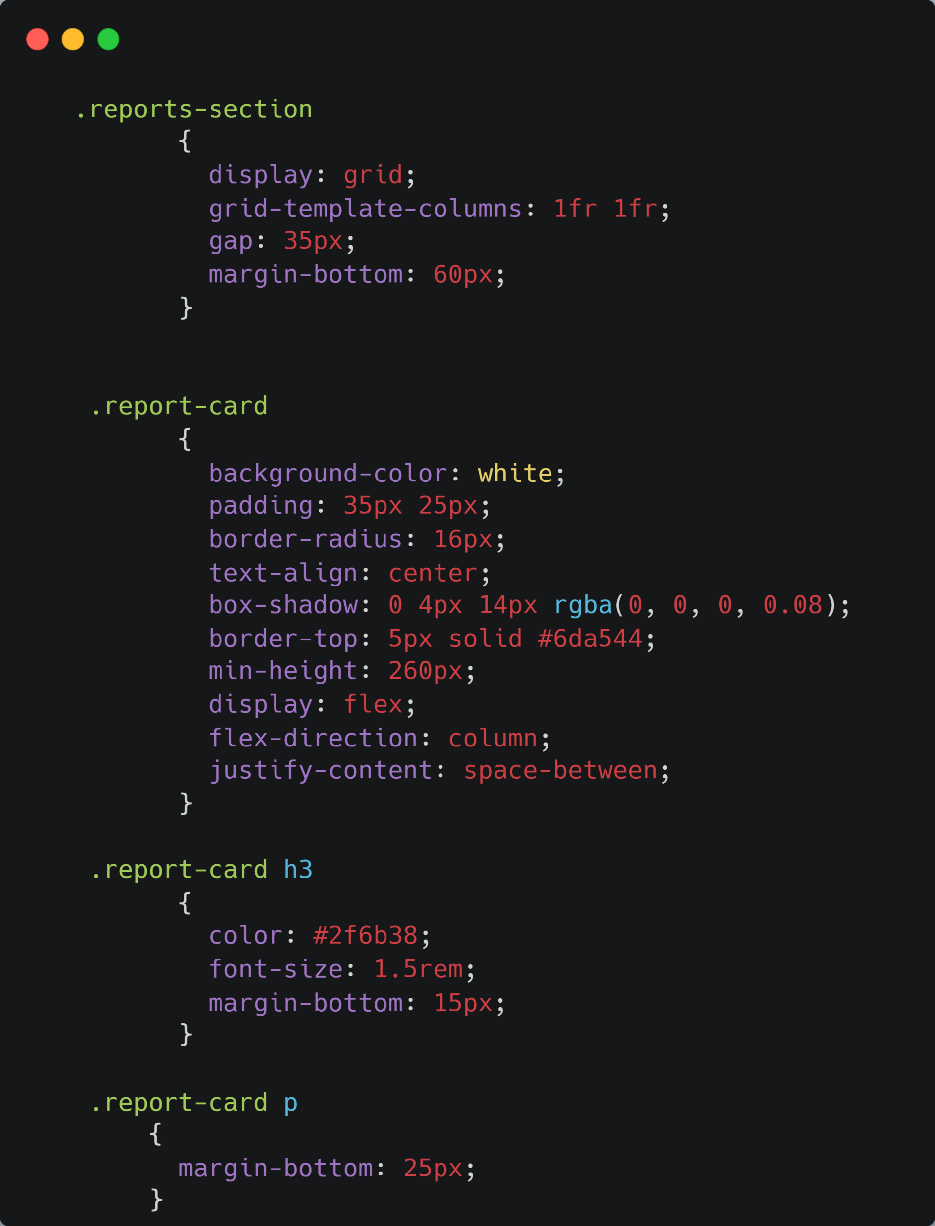
Report-section: imposto una griglia, che viene divisa in due per i report, aggiunge spazio tra i due riquadri di 35px e aggiunge uno spazio sotto al box.
Report-card: imposto il colore dello sfondo bianco (white), aggiungo uno spazio interno al riquardo, arrotonda i bordi, allinea il testo al centro del box, crea ombra, aggiunge una linea sopra il box di colore verde spessa 5px (#6da544), imposta un altezza minima del riquadro, imposta il testo in maniera verticale, regola lo spazio interno, il testo resta in alto ed il pulsante in basso.
Report-card h3: imposto il colore del testo di verde (#2f6b38), altezza del testo di 1.5rem ed aggiungo uno spazio inferiore.
Report-card p: imposto una spaziatura inferiore di 25px.

Slide 5
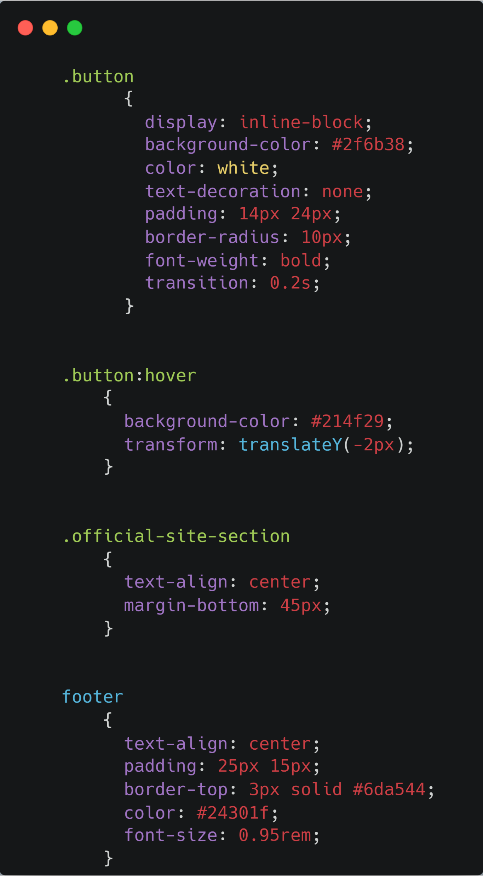
Button: trasformo il link in un pulsante, imposto lo sfondo di colore verde (#2f6b38), colore del testo bianco, rimuovo la sottolineatura dei link, aggiunge uno spazio al pulsante di 14px (sopra e sotto) e 24px (destra e sinistra), arrotondo i bordi, aggiungo il grassetto al testo del pulsante ed imposto a 0.2 secondi il cambiamento del pulsante quando passa il mouse sopra.
Button:hover : cambia il colore del pulsante quando il mouse passa sopra, diventa verde più scuro , e sposta il pulsante verso l’alto (translateY, ovvero, trasla l’asse Y) di ‘-2px’.
Official-site-section: allinea il testo al centro e aggiunge spazio sotto il pulsante.
Footer: centra il testo, aggiunge spazio sopra (25px) e sotto (15px), aggiunge un bordo verde (#6da544) sopra il footer, imposta il colore del testo di nero (#24301f) e rimpicciolisce il testo a 0.95rem.

Slide 6
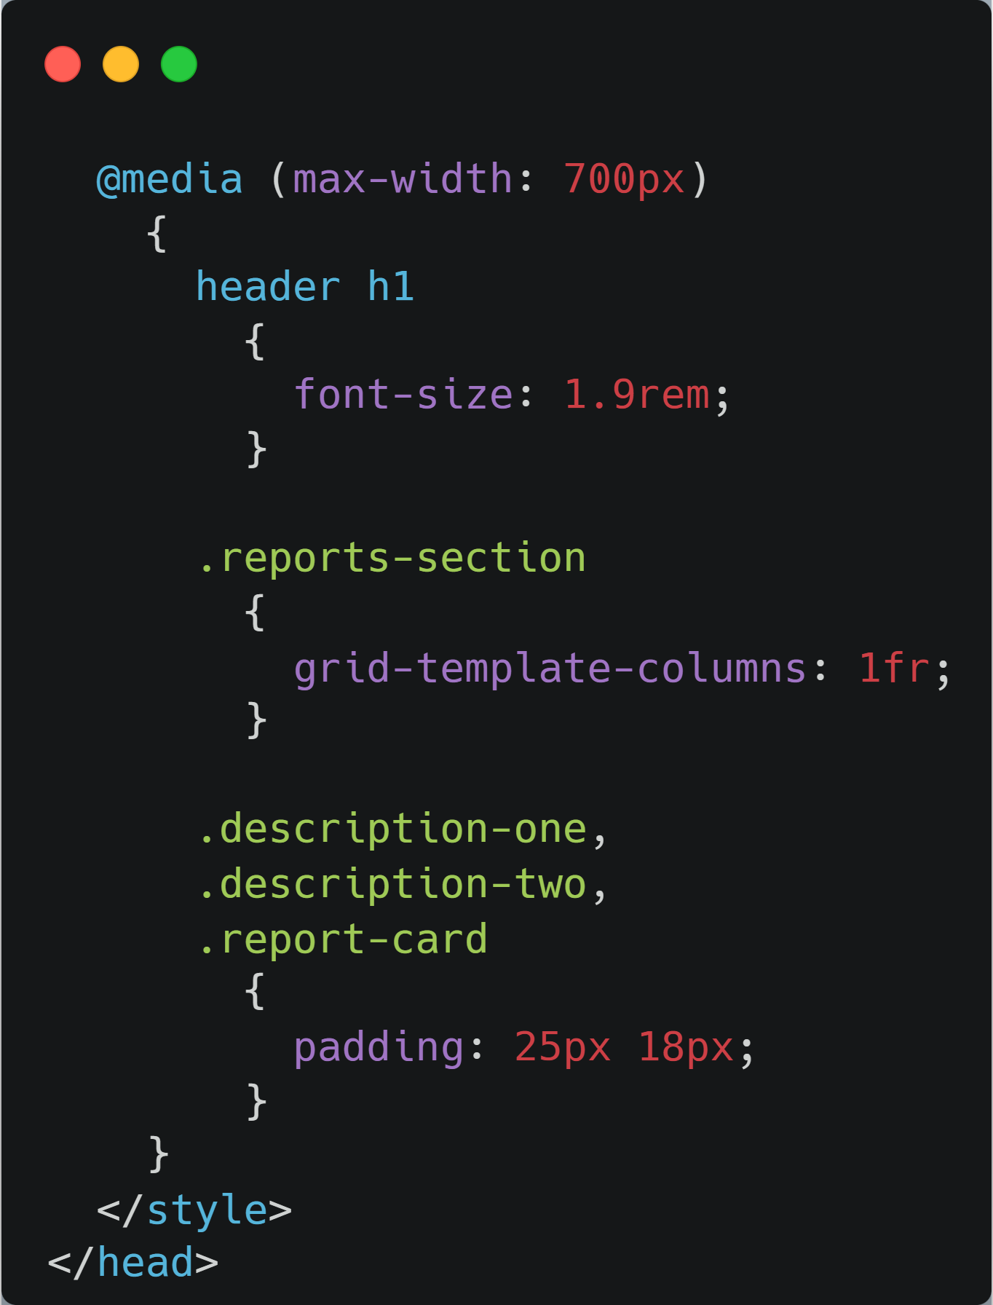
@media: regola applicata solo su schermi di piccole dimensioni, sotto i 700px.
Header h1: vengono resi più piccoli con un 1.9rem.
Reports-section: la griglia viene trasformata in un’unica colonna. Quindi avremo i report uno sotto l’altro e non più affiancati.
Description-one, description-two e report-card:
vengono ridotti gli spazi dei box per adattarli meglio allo schermo più piccolo
Qui finisce il CSS e la chiusura del ‘head’.

Slide 7
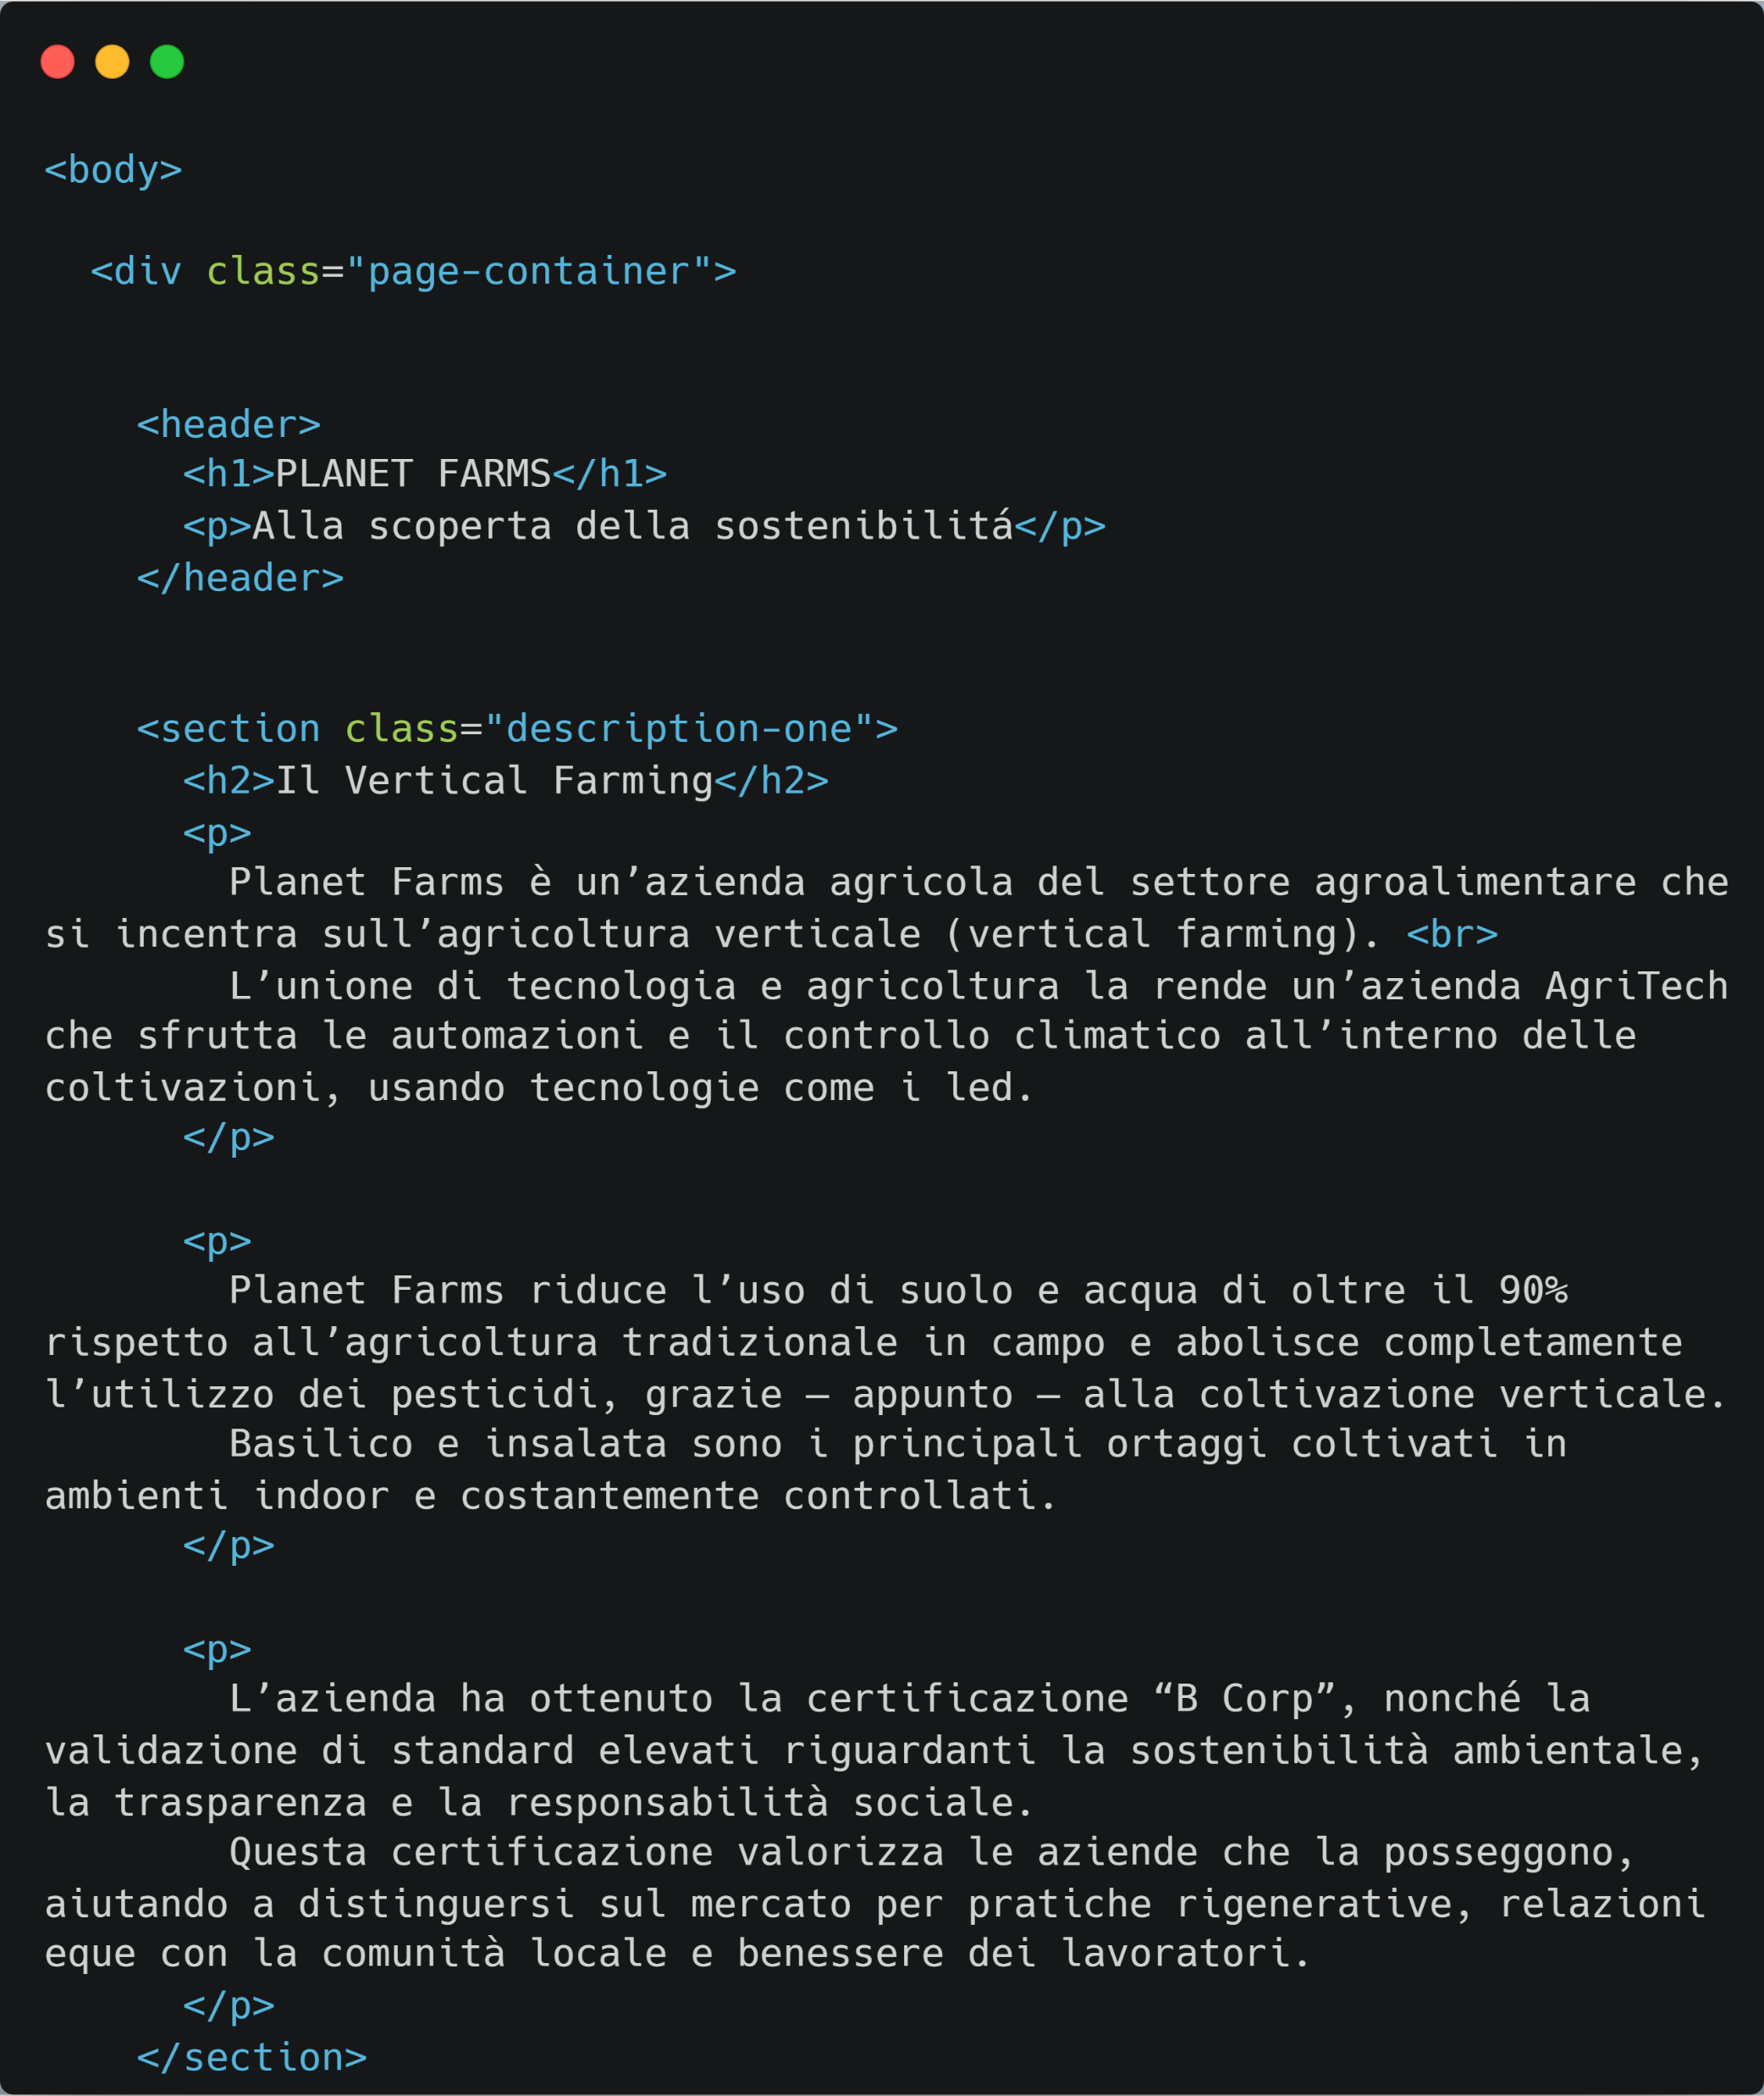
Body: abbiamo tutto quello che sarà visibile nella pagina.
Div class=‘’page-container’’: Richiama la classe ‘page-container’ per applicare lo stile CSS ed organizzare il contenuto della pagina.
Header: intestazione della pagina con titolo e sottotitolo.
Section class=‘’description-one’’: Richiama la classe
‘description-one’ per applicare lo stile al titolo e ai vari paragrafi.
h1: titolo della pagina.
h2: titoli con grandezza minore.
p: paragrafi della pagina.

Slide 8
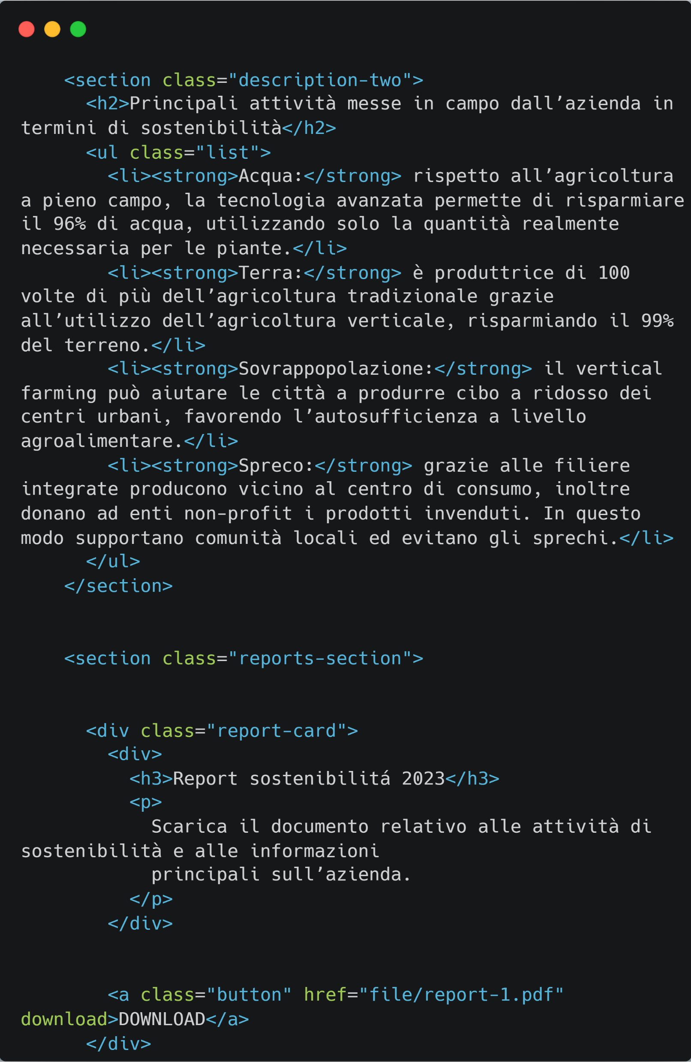
Section class=«description-two»: Richiama la classe ‘description-one’ per applicare lo stile al titolo.
Ul class=«list»: si imposta una lista puntata e la classe list serve ad applicare lo stile.
Con ‘<li>’ si crea una riga per la lista.
Con ‘<strong>’ si mette in grassetto, in questo caso si evidenzia solo la prima parola.
Section class=«report-section»: la sezione dedicata ai report. Viene richiamata la classe ‘report-section’ per creare le 2 colonne.
Div class=«report-card»: viene richiamata la classe ‘report-card’ che dà lo stile al box.
h3: Abbiamo il titolo del report ed il paragrafo con una breve didascalia.
<a class="button" href="file/report-1.pdf" download>DOWNLOAD</a>:
Il link viene trasformato in pulsante tramite CSS, viene dato il riferimento del file da scaricare e con ‘download’ dico al browser che il file deve essere scaricato invece che farlo aprire come pdf.

Slide 9
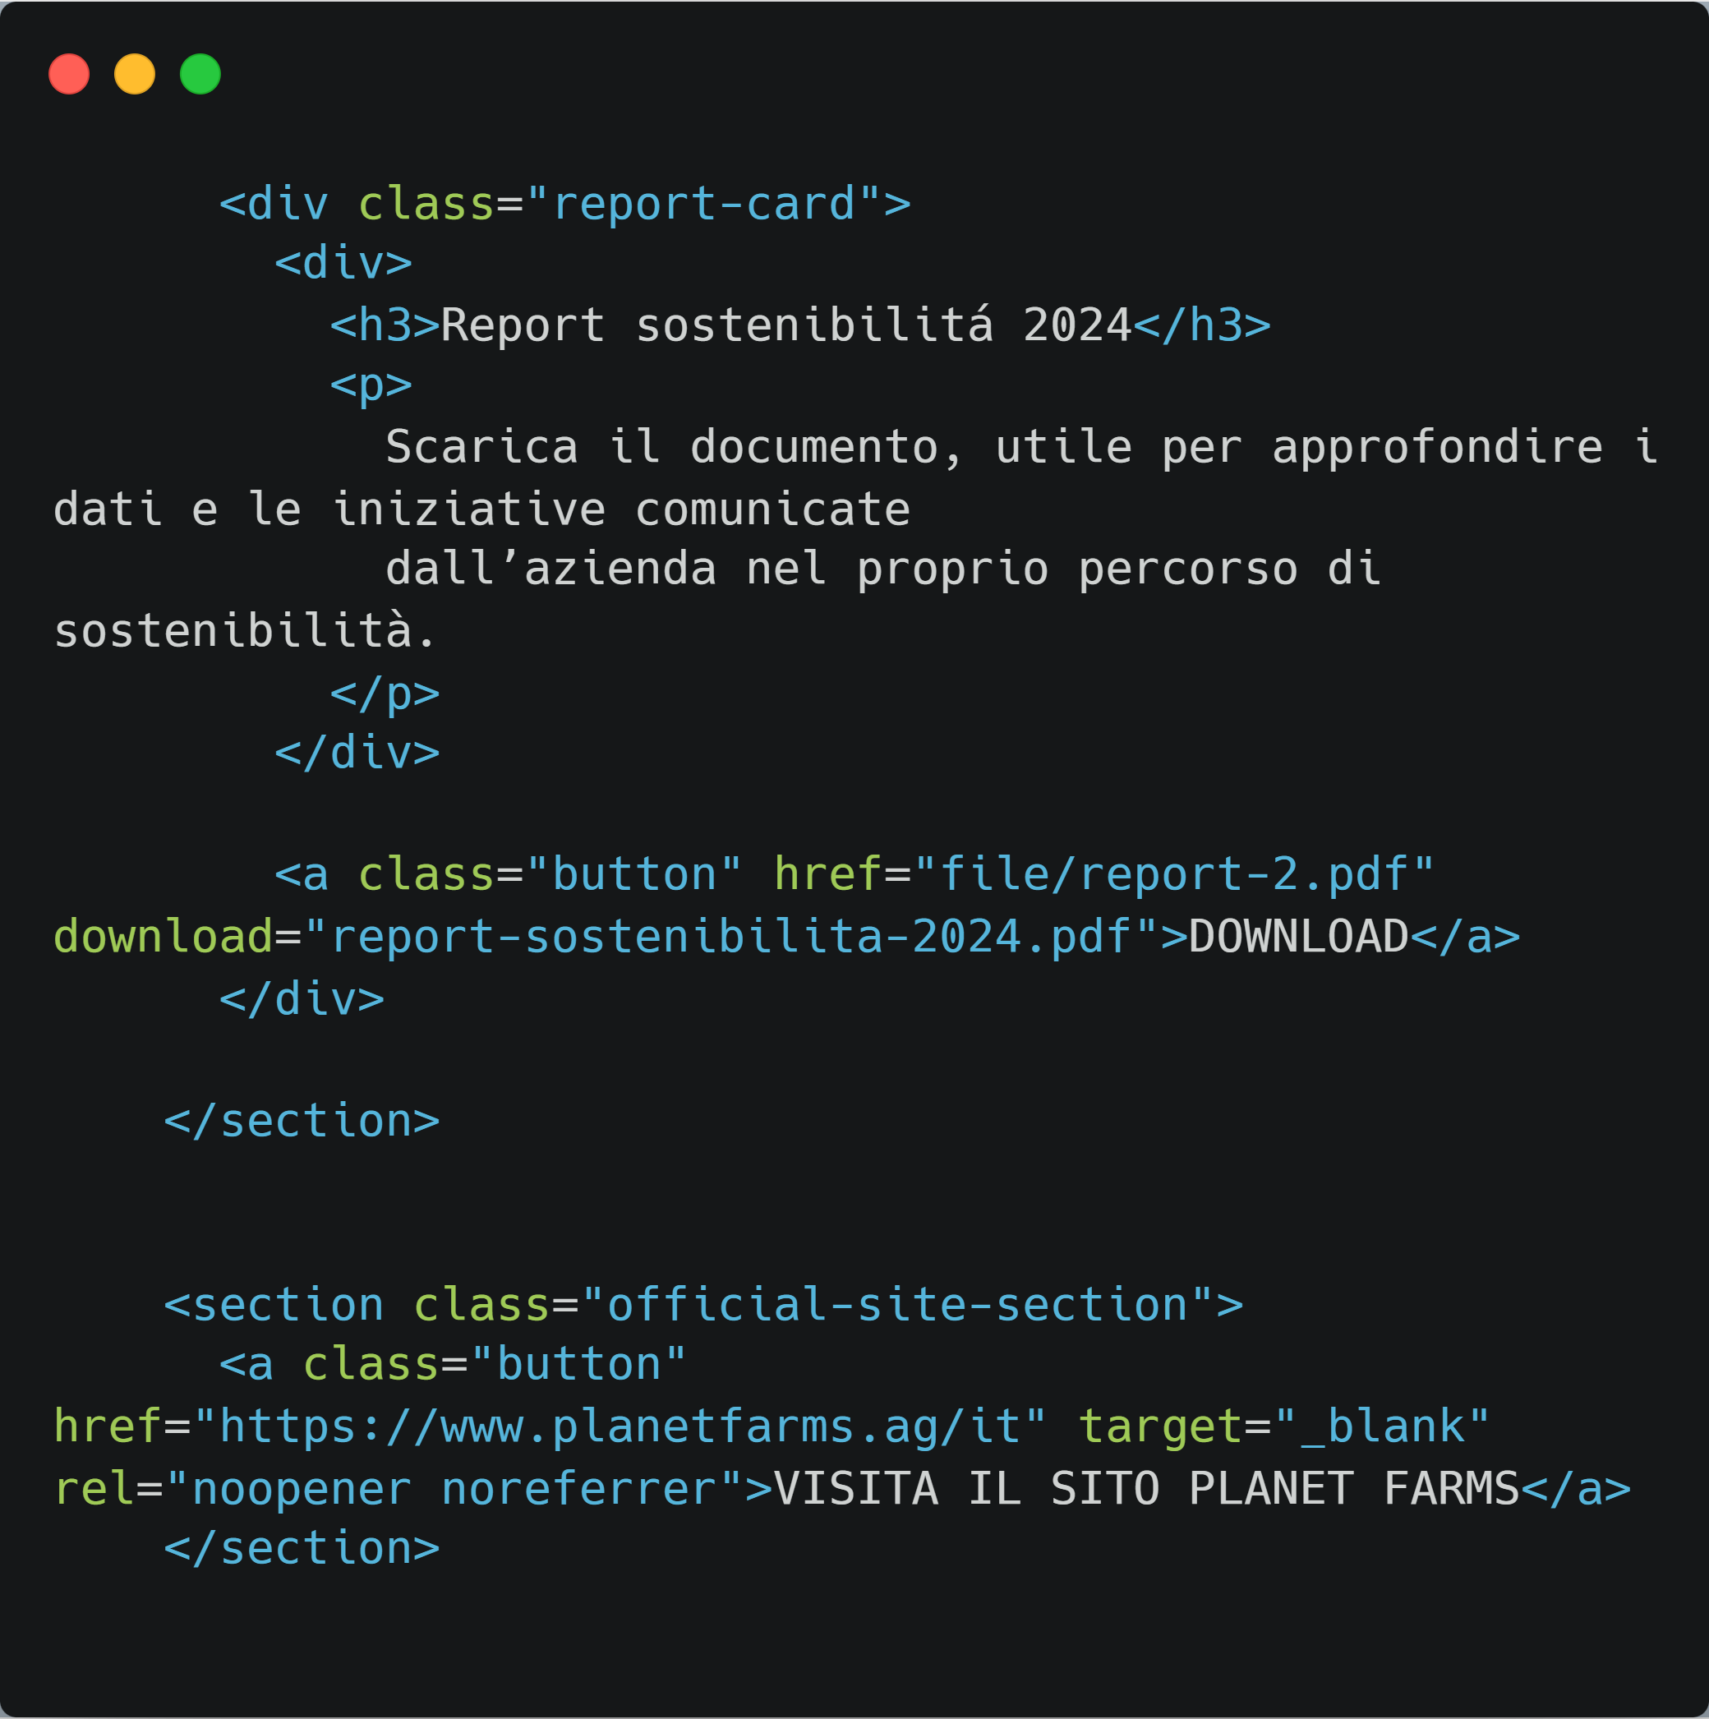
Div class=‘’report-card’’: viene creato il secondo box con la classe ‘report-card’.
Div, h3, p: viene usato un contenitore per raggruppare il titolo e la descrizione del paragrafo.
<a class="button" href="file/report-2.pdf" download="report-sostenibilita-2024.pdf">DOWNLOAD</a>:
viene creato un pulsante per il download a cui viene applicato lo stile della classe ‘button’, href indica dove é contenuto il file PDF da scaricare.
In questo caso ho usato ‘download=‘’report-sostenibilitá- 2024.pdf’’ , che indica al browser di scaricare il file con quel nome (’report-sostenibilitá-2024.pdf’).
section class=‘’official-site-section’’: è la sezione per il collegamento al sito ufficiale.
<a class="button" href="https://www.planetfarms.ag/it" target="_blank" rel="noopener noreferrer">VISITA IL SITO PLANET FARMS</a> : viene creato il pulsante con lo stesso stile degli altri, href contiene il link al sito. Target=‘’_blank’’ fa aprire il sito su una nuova pagina del browser.
rel=‘’noopener noreferrer’’ migliora la sicurezza quando si apre un link esterno.

Slide 10
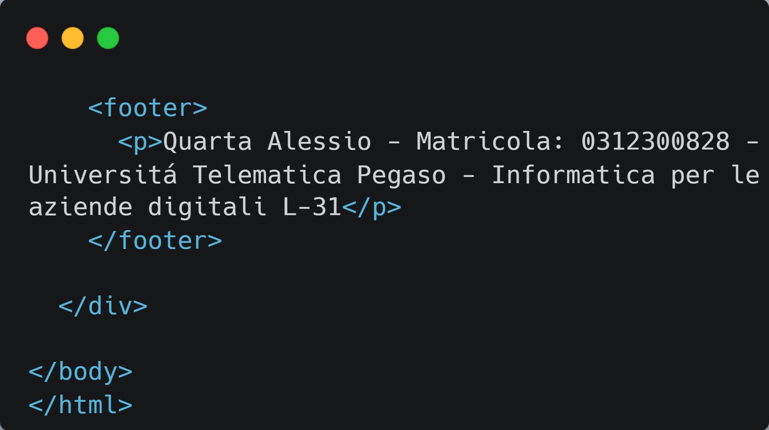
Footer: parte finale della pagina.
/div: chiude il contenitore dell’intera pagina (.page-container).
/body: chiude il corpo della pagina, ovvero la parte visibile del sito.
/html: chiude tutto il documento definitivamente.

